Slide 1
Повторение
Что такое информация для человека?
Что такое информация?
Как измерить объем информации в сообщении?
Какие единицы измерения информации знаете?

Slide 2
  Сообщение
  Информативное
  оно пополняет знания человека
  (содержит ненулевую информацию),
Пример: прогноз погоды на завтра
  Неинформативное
  не пополняет знания человека
  (содержит нулевую информацию),
Пример: сообщение о вчерашней погоде

Slide 3
Сообщение несет информацию для человека, если содержащиеся в нем сведения являются для него новыми и понятными.

Slide 4
Измерение информации. Содержательный подход

Slide 5
Сообщение, уменьшающее неопределенность знаний в два раза, несет 1бит информации
Что такое «неопределенность знаний»?

Slide 6

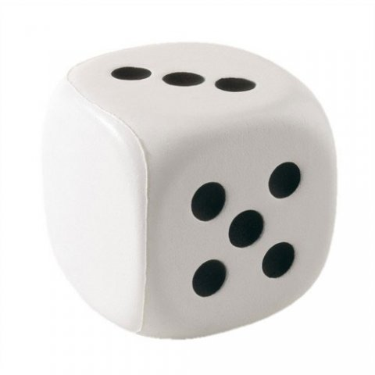
Вероятностный подход в измерении информации
Если произошло одно из N равновероятных событий , то неопределенность наших знаний уменьшается в N раз.
Примеры:
1.При броске монеты возможен один результат из двух. После броска неопределенность знаний уменьшится в 2 раза.
2.При броске кубика возможен один результат из шести. После броска неопределенность знаний уменьшится в 6 раз.
Во втором случае мы получаем большее количество информации.
Если происходит одно из одного возможного события , мы не получаем информации.

Slide 7
Неопределенность знаний о некотором событии – это количество возможных результатов события.

Slide 8
Узнав результат бросания монеты, мы получим 1 бит информации.
Произошло одно из двух возможных событий. Неопределенность знаний уменьшилась в два раза

Slide 9
Сообщение, уменьшающее неопределенность знаний в два раза, несет 1 бит информации или
1 бит – это такое количество информации, которое уменьшает неопределенность наших знаний в 2 раза.

Slide 10
Рассмотрим задачу: Студент на экзамене может получить оценку -5, 4, 3, 2. Сколько бит информации несет это сообщение?
Используем Метод половинного деления (ответ «да/нет» 1бит):
Вопрос | Ответ | Неопределенность знаний | Полученное кол. информации
Оценка больше 3? | да | 2 | 1 бит
Оценка 4? | нет | 2 | 1 бит
Итого |  |  | 2бита
Вывод: количество информации, необходимое для угадывания одного события из 4 равно 2 бита.

Slide 11
Сообщение, уменьшающее неопределенность знаний в 4 раза, несет 2 бит информации или
2 бит – это такое количество информации, которое уменьшает неопределенность наших знаний в 4 раза.

Slide 12
Рассмотрим задачу . Сколько бит информации несет сообщение о том на какой из 8 полок лежит книга?
Используем Метод половинного деления (ответ «да/нет» 1бит):
Вопрос | Ответ | Неопределенность знаний | Полученное кол. информации
Номер полки больше 4? | нет | 2 | 1 бит
Номер полки больше 2? | да | 2 | 1 бит
Номер полки 3? | да | 2 | 1 бит
Итого |  |  | 3 бита
Вывод: количество информации, необходимое для угадывания одного события из 8 равно 3 бита.

Slide 13
Сообщение, уменьшающее неопределенность знаний в 8 раза, несет 3 бит информации или
3 бит – это такое количество информации, которое уменьшает неопределенность наших знаний в 8 раз.

Slide 14
N – количество возможных событий или неопределенность знаний.
i – количество информации в сообщении о том, что произошло одно из N событий.
Монета N = 2 i = 1
Оценка N= 4, i= 2
Стеллаж N=8, i=3
Связь между этими величинами .
2 ¹=2; 2² =4; 2³ = 8.

Slide 15
Формула Клода Шеннона 2^{i} = N
Где
N – количество возможных событий или неопределенность знаний.
i – количество информации в сообщении о том, что произошло одно из N событий.

Slide 16
Ф и з м и н у т к а

Slide 17
Задачи
Ученики проводят самооценку правильности ответов и решений.
Итоги подводятся в конце урока.
Задачи решаем в тетради.

Slide 18
Задача 1)
По какой формуле можно вычислить количество информации, содержащейся в сообщении?
Ответ: Формула Клода Шеннона 2^{i} = N

Slide 19
Задача 2)
Вы выходите на следующей остановке?» - спросили человека в автобусе. «Нет», - ответил он. Сколько информации содержит ответ?
Ответ: 1 бит

Slide 20
Задача 3)
Сколько бит информации несет сообщение о том, что из колоды в 32 карты достали даму пик?
Решение: 32=2⁵ , то i = 5 бит.
Ответ:5бит

Slide 21
Задача 4)
Сколько информации несет сообщение о том, что из колоды карт достали карту красной масти?
Решение: т.к. красных и черных карт одинаковое количество 2 =2¹, i = 1 бит.
Ответ: 1 бит

Slide 22
Задача 5)
Сколько информации несет сообщение о том, что из колоды карт достали карту бубновой масти?
Решение: т.к. всего в колоде 4 масти, и количества карт в них равные 4=2 ², i = 2 бита.
Ответ: 2 бит

Slide 23
Задача 6)
Проводятся две лотереи: «4 из 32» и «5 из 64». Сообщение о результатах какой из лотерей несет больше информации?
Решение: Вытаскивание любого номера из лотерейного барабана – событие равновероятное. В первой лотерей 32= 2 ⁵, i = 5бит, 5*4 = 20 бит ; во второй 64=2 ⁶, i = 6 бит, 6*5 = 30бит. Следовательно, сообщение о результатах второй лотереи несет больше информации
Ответ: «5 из 64»

Slide 24
Задача 7)
Сколько информации содержится в сообщении «Кабинет информатики №59 находится на третьем этаже», если известно, что в школе 4 этажа и на каждом этаже 16 кабинетов.
Решение: Выбор этажа – событие равновероятное.
N = 4
2 ^{i}=4,
i = 2 бит (на 1 этаж),
выбор кабинета N = 16
2 ^{i}=16,
i = 4 бит (на 1 кабинет),
всего 2+4=6 бит.
Ответ: 6 бит

Slide 25
Задача 8)
Сообщение о том, что из корзины достали мяч несет 5 бит информации. Сколько мячей в корзине?
Решение: 2 ⁵=N; 2 ⁵=32; N=32 мяча в корзине
Ответ: 32 мяча

Slide 26
Итоги урока
«5» 7-8б
«4» 5-6б
«3» 3-4б
«2» 1-2б
«1» не работал на уроке

Slide 27
Домашнее задание (карточка и п4)

